Slide 1
1.Cấu tạo và chức năng của hệ thần kinh
GV yêu cầu học sinh đọc thông tin phần 1 sgk kết hợp qua sát hình 37.1 hoạt động cặp đôi hãy
Trình bày cấu tạo và chức năng của hệ thần kinh; nếu vị trí của mỗi bộ phận

Slide 2
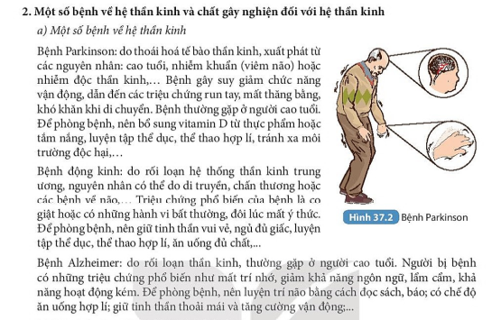
2.Một số bệnh về hệ thần kinh
GV yêu cầu học sinh đọc thông tin phần 2 sgk kết hợp qua sát hình 37.1 hoạt động cặp đôi
Kể tên một số bệnh về hệ thần kinh

Slide 3
Chất gây nghiện
Thảo luận nhóm để trả lời các câu hỏi và thực hiện các yêu cầu sau:
1. Thế nào là chất gây nghiện?
2. Nghiện ma tuý gây ra tác hại gì cho sức khỏe và những tệ nạn gì cho xã hội?
3. Từ những hiểu biết về chất gây nghiện, em sẽ tuyên truyền điều gì đến người thân và mọi người xung quanh?

Slide 4
Chất gây nghiện
Chất gây nghiện đối với hệ thần kinh (như nicotine trong thuốc lá, etanol trong rượu,...) là chất kích thích thần kinh, làm thay đổi chức năng bình thường của cơ thể, làm cho cơ thể phụ thuộc hoặc có cảm giác thèm, nhớ, nghiện chất đó ở các mức độ khác nhau. Đặc biệt, các chất ma tuý (ví dụ: thuốc phiện, heroin,...) có ảnh hưởng vô cùng nguy hiểm đến cơ thể, gây nghiện sau thời gian ngắn sử dụng, rất khó cai và dễ tái nghiện.
Ma tuý gây tổn thương hệ thần kinh, giảm sút sức khoẻ, dẫn đến các tệ nạn nghiêm trọng đối với người sử dụng và xã hội.

Slide 5
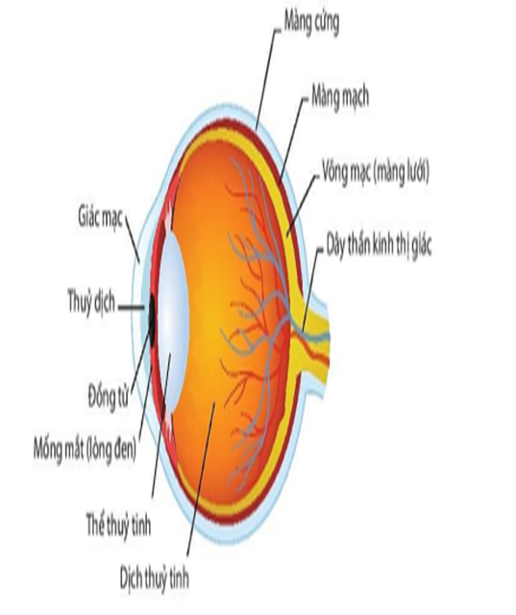
Thị giác
Đọc thông tin mục thị giác, quan sát hình 37.3 nêu Cấu tạo và chức năng của thị giác?

Slide 6
a) Cấu tạo và chức năng
- Thị giác có cấu tạo gồm mắt, dây thần kinh thị giác và vùng thị giác ở não
Phía ngoài của mắt có mí mắt, lông mi và cầu mắt nằm trong hốc mắt.
Cấu tạo trong cầu mắt gồm các bộ phận :
- Màng bọc:
+ Màng cứng: phía trước là màng giác.
+ Màng mạch: Có nhiều mạch máu, phía trước là lòng đen
+ Màng lưới: Có các tế bào thụ cảm thị giác
- Môi trường trong suốt: Thuỷ dịch, thuỷ tinh thể, dịch thuỷ tinh.
Thị giác có chức năng quan sát, thu nhận hình ảnh, màu sắc của sự vật và hiện tượng, giúp não nhận biết và xử lí thông tin.

Slide 7
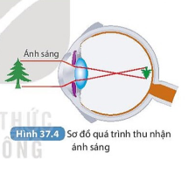
Quá trình thu nhận ánh sáng trong mắt.
Quán sát hình 37.4 giải thích quá trình thu nhận ánh sáng trong mắt.

Slide 8
b) Quá trình thu nhận ánh sáng
Ánh sáng phản chiếu từ vật khúc xạ qua giác mạc và thể thuỷ tinh tới màng lưới, tác động lên tế bào thụ cảm thị giác, gây hưng phấn các tế bào này và truyền theo dây thần kinh thị giác tới não cho ta cảm nhận về hình ảnh của vật.

Slide 9
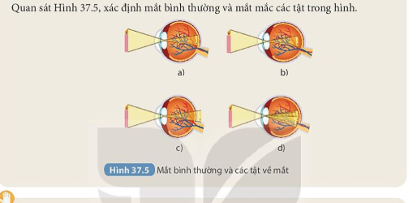
c)Một số bệnh, tật về thị giác
Thảo luận nhóm để trả lời các câu hỏi và thực hiện các yêu cầu sau: Đọcthông tin mục thị giác, quan sát hình 37.5
Xác định mắt bình thường và mắt mắc các tật trong hình.

Slide 10
c)Một số bệnh, tật về thị giác
2. Tìm hiểu các bệnh và tật về mắt trong trường học rồi hoàn thành thông tin theo mẫu.
Tên bệnh, tật | Số lượng người mắc | Nguyên nhân | Biện pháp phòng chống

Slide 11
Một số bệnh
Bệnh đau mắt đỏ: do virus Adeno, vi khuẩn Staphylococcus,... gây nên. Người bị bệnh đau mắt đỏ có các triệu chứng như đỏ mắt, chảy nước mắt, có nhiều ghèn (dử) mắt, cộm mắt. Để phòng bệnh, nên rửa tay thường xuyên, đeo kính bảo vệ mắt, hạn chế dụi mắt, bổ sung các thực phẩm có lợi cho mắt, không nên tiếp xúc trực tiếp hoặc dùng chung đồ cá nhân với người bị bệnh,...

Slide 12
Một số tật về mắt
-Cận thị có thể do bẩm sinh cầu mắt dài hoặc do nhìn gần khi đọc sách hay làm việc trong ánh sáng yếu, lâu dần làm thể thuỷ tinh phồng lên. Khi bị cận thị, mắt chỉ nhìn rõ các vật ở gần mà không nhìn rõ các vật ở xa, ảnh của vật ở phía trước màng lưới. Để khắc phục tật cận thị, cần đeo kính cận (kính phân kì) phù hợp giúp ảnh lùi về đúng màng lưới.
- Viễn thị có thể do cầu mắt quá ngắn hoặc thể thuỷ tinh bị lão hoá xẹp xuống khó phồng lên. Khi bị viễn thị mắt chỉ nhìn rõ các vật ở xa, ảnh của vật nằm ở phía sau màng lưới. Để khắc phục tật viễn thị, cần đeo kính lão (kính hội tụ) phù hợp giúp kéo ảnh về đúng màng lưới.
- Loạn thị do giác mạc bị biến dạng không đều khiến các tia sáng đi vào mắt hội tụ ở nhiều điểm. Khi bị loạn thị, hình ảnh của vật không thể hội tụ ở màng lưới, khiến mắt nhìn bị mờ, nhoè. Để khắc phục tật loạn thị, cần đeo kính thuốc giúp nhìn rõ

Slide 13
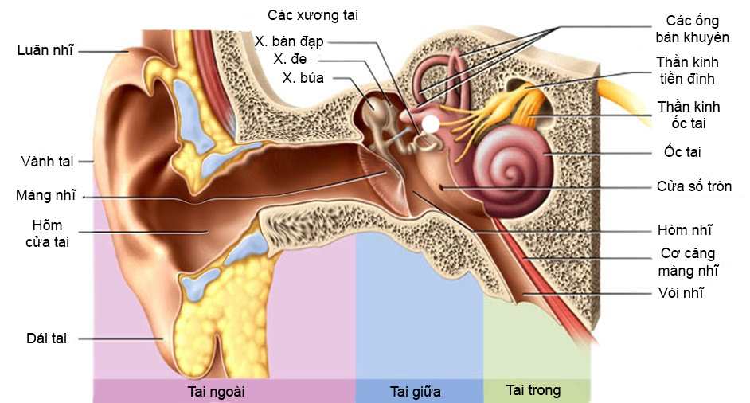
2.Thính giác
Đọc thông tin và quan sát Hình 16.7, xem vi deo thực hiện các yêu cầu sau:
Kể tên các bộ phận của tai ngoài, tai giữa và tai trong

Slide 14
Thính giác có cấu tạo gồm tai, dây thần kinh thính giác và vùng thính giác ở não. Thính giác có chức năng thu nhận âm thanh từ môi trường, truyền lên não xử lí giúp ta nhận biết được âm thanh.
Tai có cấu tạo gồm ba phần: tại ngoài gồm vành tai và ống tai; tai giữa có màng nhĩ và chuỗi xương tai, từ đây có vòi tại thông với khoang miệng; tai trong có ốc tai chứa các cơ quan thụ cảm âm thanh, từ ốc tại có dây thần kinh thính giác đi về não

Slide 15

Xem video sau
1. Sơ đồ hoá quá trình thu nhận âm thanh của tai.
2. Giải thích vai trò của vòi tai trong cân bằng áp suất không khí giữa tai và khoang miệng

Slide 16
Tại thu nhận âm thanh theo cơ chế truyền sóng âm. Âm thanh được phễu tai hứng, truyền qua ống tai làm rung màng nhĩ, gây tác động vào chuỗi xương tai làm rung các màng và dịch trong ốc tại. Những rung động này gây hưng phấn cơ quan thụ cảm, làm xuất hiện xung thần kinh đi theo dây thần kinh thính giác về não cho ta cảm nhận âm thanh.

Slide 17


Đáp án nào sai khi nói về cấu tạo của hệ thần kinh ?
A. Gồm bộ phận trung ương và bộ phận noại biên
B. Ngoại biên gồm dây thần kinh và hạch thần kinh
C.Trung ương gồm não bộ và tủy sống
D. Trung ương gồm não, hạch thần kinh

Slide 18
Đáp án nào sai khi nói về tật cận thị?
A. Cận thị là tật mà mắt chỉ có khả năng nhìn gần
B. Do không giữ khoảng cách đúng trong vệ sinh học đường
B. Nguyên nhân có thể là tật bẩm sinh do cầu mắt dài
D. Để khắc phục tật cận thị cần đeo kính lão

Slide 19
1. Hoàn thành sơ đồ câm về cấu tạo tai

Slide 20
Vận dụng
1. Vì sao ngày nay học sinh mắc các tật cận thị chiếm
tỷ lệ khá cao? Theo em cần làm gì để hạn chế điều
này?
2. Thiết kế poster tuyên truyền cho mọi người cách chăm sóc, bảo vệ đôi mắt

